Slide 1
PIPO 블록암호
유튜브 주소 : https://youtu.be/EJb-MsPWBOY

Slide 2
PIPO 개요
PIPO 알고리즘
구현 코드 분석

Slide 3
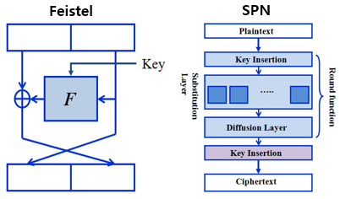
PIPO 개요
PIPO : 국산 경량 블록암호(ISISC’20)
PIPO-64/128, PIPO-64/256
SPN((Substitution-Permutation Network) 구조 사용
Substitution(치환)과 permutation(전치)
Substitution된 S-box 출력을 p-box로 permutation하는 과정을 반복하는 구조

Slide 4
PIPO 개요
블록 길이 : 64bit
키 길이 : 128/256 bit
라운드 : 13/17
구현 방식 : TLU / bitslice
TLU – look up table 이용
Bitslice – 효율적인 s-box 연산 가능 -> 높은 성능으로 구현 가능
type | block size | key size | round
64/128 | 64 bit | 128 bit | 13
64/256 | 64 bit | 256 bit | 17

Slide 5
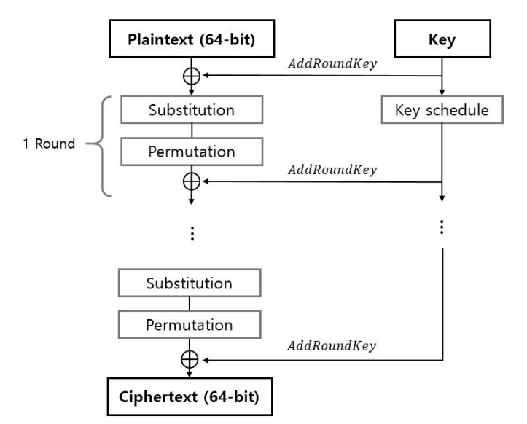
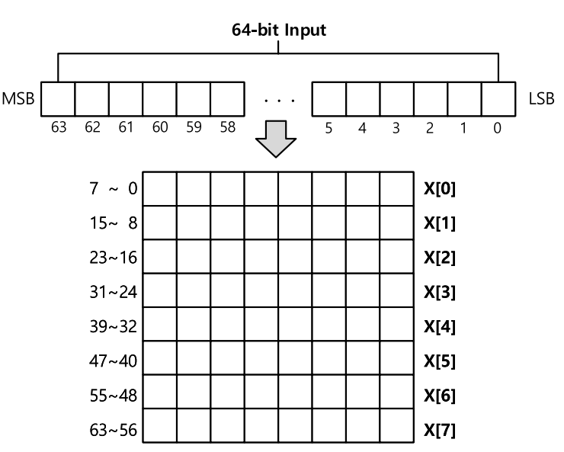
PIPO 알고리즘
PIPO 알고리즘 구조

Slide 6
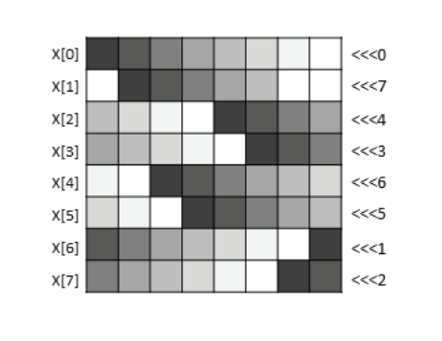
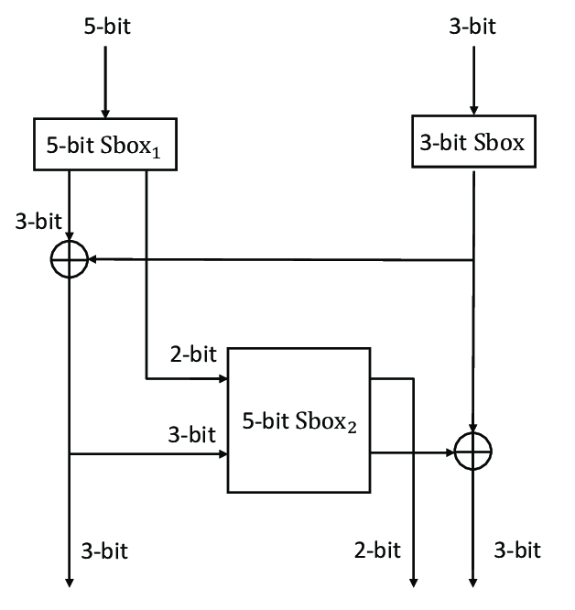
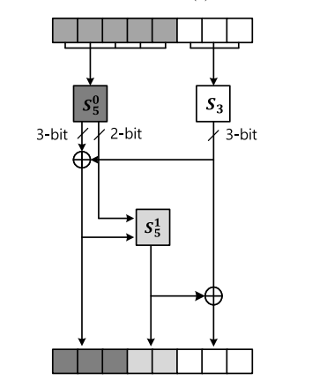
PIPO 알고리즘
S-layer R-layer

